Slide 1

Doc. MUDr. Tomáš Grus, PhD
II. Chirurgická klinika
VFN Praha
Zimní semestr
23. října 2020

Slide 2
Ošetřovatelský proces u pacienta s poruchou vědomí

Slide 3
Velmi stručně a zjednodušeně lze lidské vědomí kvalifikovat jako stav plného uvědomování si vlastního ega i okolí, včetně adekvátních reakcí na vnitřní i vnější podněty
K popisu stavu vědomí slouží různé skórovací škály a vyšetření
Je žádoucí, aby alespoň základní z nich sestra znala, protože jednotné a správné zhodnocení stavu vědomí pacienta slouží jako srozumitelná komunikační forma mezi zdravotníky

Slide 4
ANATOMIE A FYZIOLOGIE CENTRÁLNÍHO NERVOVÉHO SYSTÉMU
Nervový systém zprostředkovává jednak kontakt se zevním prostředím (somatická soustava), jednak řídí orgánové funkce a tím kontroluje stálost vnitřního prostředí (autonomní neboli vegetativní soustava).
Tyto dvě soustavy mají řadu styčných bodů, které umožňují jejich mnohostrannou kooperaci, mají podobný princip a organizaci činnosti
Nervová soustava se skládá z miliard nervových buněk – neuronů
Neuron je základní anatomickou a funkční jednotkou nervového systému na buněčné úrovni. Jeho hlavní funkcí je přenos a zpracování signálu. Každý neuron má čtyři základní morfologické součásti, které hrají odlišnou roli v přenosu signálu
Nervový systém má dvě základní anatomické a funkční součásti:
  periferní nervový systém
  centrální nervový systém
Centrální nervový systém můžeme rozdělit na 7 anatomických oddílů:
  míchu
  prodlouženou míchu
  Varolův most
  mezimozek – mezencefalon
  mozeček,
  mezimozek (diencefalon)
  mozkové hemisféry (telencefalon)

Slide 5
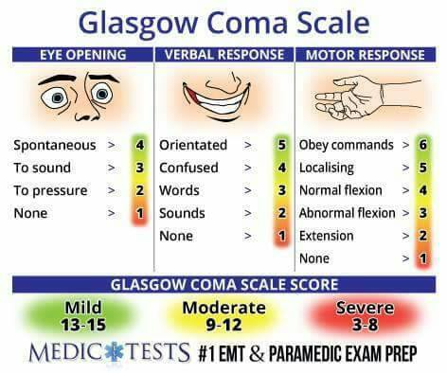
VĚDOMÍ
Užívá se pro označení stavu, jehož opakem je bezvědomí, spánek nebo hypnóza, ale také dění, které bychom nazvali pracovní pamětí nebo zaměřenou pozorností, také jej však chápeme ve smyslu sebeuvědomování
kritéria pro hodnocení poruchy vědomí - GLASGOW COMA SCALE
Klasifikace poruch vědomí:
  Kvalitativní - dezorientace, obnubilace, halucinace sluchové, zrakové i senzitivní, bludy, dále amentní stav, delirium, demence
  Kvantitativní - takové, kdy vědomí obrazně řečeno spíše „ubývá“, než že se mění jeho obsah: somnolence, sopor a kóma
Poruchou vědomí není spánek, který je fyziologickým stavem organismu a může být charakterizován pouze jako jiný stav vědomí

Slide 6
PORUCHY VĚDOMÍ
Pro stav plného vědomí je základním anatomickým předpokladem funkční mozková kůra a ascendentní aktivační systém mozkového kmene a thalamu.
Nezbytnými předpoklady pro udržení normálního stavu vědomí jsou:
  dostatečný přívod kyslíku do mozku a do organismu
  dostatek energetického zdroje ve formě glukózy
  dostatečná zásoba ATP
  pH mozkové tkáně a mozkového moku ve fyziologických mezí
  odpovídající nitrolební tlak
  fyziologická perfúze krve mozkem
Etiologie poruch vědomí
Příčiny způsobující změny vědomí lze rozdělit na tři základní skupiny:
strukturální poruchy, které jsou nejčastěji způsobené lézemi vzniklými na základě cévních příhod, nádorových onemocnění, zánětlivých změn nebo traumatu.
metabolické a toxické příčiny způsobují zpravidla difúzní postižení mozku. Toxické látky působící na CNS , mohou způsobit útlum CNS nebo naopak jeho stimulaci. Mohou být také příčinou delirantních stavů, křečí, anticholinergních nebo cholinergních příznaků. Mezi nejčastější neurotoxické látky patří celá řada léků (např. sedativa, anestetika, hypnotika, psychotropní látky) a jedy (některé houby, organofosfáty, oxid uhelnatý, lilkovité rostliny nebo alkohol).
Difúzní poškození mozku může také nastat při jaterním nebo diabetickém selhání, urémii, mozkové hypoxii, acidobazické nerovnováze apod.

Slide 7
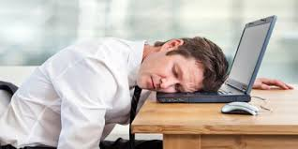
Kvantitativní poruchy vědomí
postihují bdělý stav, představují snížení bdělosti různého stupně, od ospalosti po lehčí psychomotorický útlum, až po hluboké bezvědomí. Podle intenzity útlumu lze tyto poruchy vědomí dělit na různé stupně
1. Somnolence (letargie)
  Pacient je ospalý nebo spí, ale je možné jej probudit ze spánku, nevýrazným podnětem, jako je dotek, oslovení, změna okolní teploty (odkrytí). Není-li stimulován podobnými podněty, opět upadá do stavu připomínajícího spánek. Na otázky odpovídá přiléhavě, i když pomaleji. Reflexy jsou zachovány
2. Sopor (stupor)
  Střední stupeň poruchy, nemocný reaguje jen na silné, mnohdy jen bolestivé podněty z vnějšího prostředí. Nereaguje většinou na oslovení či hlasitý povel. Je schopen jednoduchých obranných pohybů, které jsou pro poruchu exterocepce a propriocepce necílené. Většinou je přítomna porucha polykacího reflexu, kašlací reflex zůstává zachován a přítomna porucha funkce sfinkterů
3. Kóma (bezvědomí)
  Kóma je nejtěžší stupeň poruchy. Nemocný prakticky vůbec nereaguje na žádné vnější podněty. Je přítomna porucha sfinkterů, není přítomen polykací ani kašlací reflex (může dojít snadno k aspiraci)
Kóma dělíme:
    Mělké – reflexy jsou zachovány, zejména obranné na bolestivé podněty, ale k vědomí se nemocný neprobere ani na bolestivý podnět.
    Hluboké – reflexy jsou vyhaslé, jsou zachovány pouze fyziologické funkce, ale mohou být poruchy dechu a oběhu, nemocný je inkontinentní (neudrží stolici a moč)

Slide 8
Kvalitativní poruchy vědomí
nepostihují úroveň bdělosti, ale obsah vědomí, zejména kognitivní a afektivní funkce
Projevují se poruchou orientace (osobou, místem nebo časem), myšlení a jednání, které je neadekvátní
Klinicky se projevuje delirantními a amentními stavy, které provází poruchy psychomotoriky a dezorientace, poruchy vnímání s iluzemi a halucinacemi, deficitem pozornosti, poruchami myšlení s produkcí bludů, poruchami chování, emočními reakcemi a náladami, zmatený inherentní slovní projev s konfabulací, změnami reaktivity vegetativního systému a následnou amnézií
Dle množství příznaků se může tento stav projevovat lehkou, snadno přehlédnutelnou formou poruchy až po závažnou zmatenost, nezřídka v závislosti na denní době
Podle převládající symptomatologie se delirantní stavy rozlišují na:
  stavy spojené s psychomotorickým neklidem až agitovaností
  akutní konfúzní stavy doprovázené sníženou psychomotorickou aktivitou

Slide 9
Delirium
řadíme mezi kvalitativní poruchy vědomí a chování charakterizovaná akutní změnou psychického stavu a poruchou pozornosti
Jedná se o nespecifickou psychopatologickou reakci na podkladě globální dysfunkce mozku.
Může se rozvinout během několika hodin až dnů příznaky během dne kolísají. V průběhu mohou být epizody téměř plné lucidity, zejména během dne (což může vést k přehlédnutí poruchy), v noci dochází typicky ke zhoršení.
Nemocní nejsou schopni zaměřit, udržet nebo přesunout pozornost k vnějším podnětům.
Tento stav je provázen dezorientací v čase, později i v místě, myšlení je inkoherentní (zmatenost). Dochází k poruše spánkového cyklu, často k útlumu a ke spavosti během dne, zatím co v noci je nemocný zmatený neklidný.
Může se manifestovat i pouze v noci
Mohou být poruchy percepce – iluze a halucinace, nejčastěji z oblasti zrakové. Halucinace nemají reálný podklad, není vnější podnět (například nemocný vidí na pokrývce brouky, kteří neexistují)
Porucha psychomotorické aktivity má dva subtypy:
  Hypoaktivní typ je charakterizován zpomalením psychomotorické aktivity a současně i sníženou bdělostí.
  Hyperaktivní typ se manifestuje zvýšenou bdělostí, agitovaností a častěji je provázen percepčními poruchami (iluzemi a halucinacemi).
  Nejčastější je ale smíšená forma se střídáním obou typů. U nemocných se vyskytuje úplná či ostrůvková amnézie na proběhlé delirium.

Slide 10

Demence
Porucha, která se projevuje sníženou úrovní paměti a dalších kognitivních funkcí:
  vnímání
  pozornost
  schopnost tvorby a porozumění řeči
  výkonné funkce – schopnost být motivován k jisté činnosti
  funkce zajišťující účelné jednání a další
Mimo postižení poznávacích funkcí jsou popisovány poruchy afektů, nálad, chování, spánku, bdění a aktivit denního života
Demence:
Syndrom charakterizovaný souborem příznaků, který může mít různé příčiny
Některé nemoci jsou vždy spojené s rozvojem demencí (Alzheimerova choroba) a u dalších se demence může rozvinout pouze někdy (AIDS)
je velmi často zaměňovaná za delirantní stav
se stává jednou z nejčastějších chorob, v současnosti převyšuje výskyt cévních mozkových příhod a cukrovky

Slide 11

Halucinace
jsou smyslové vjemy, které jsou klamné. Vznikají, bez patřičného podnětu. I když nejsou reálné, je halucinující jedinec o jejich realitě přesvědčen.
Halucinace:
  Zrakové - u intoxikací alkoholem a drogami
  Sluchové - typické pro nemocné trpící schizofrenií
  Čichové
  Taktilní (hmatové)
  Komplexní – jsou nejčastější a bývají spojené s bludy
Typické bývají halucinace cizích osob v bytě, které nemocného okrádají, často halucinující vidí osoby, které si o něm povídají.
Při halucinacích je lépe projevit účast s nemocním a snažit se odvést pozornost k něčemu jinému, než halucinace dotyčnému vyvracet nebo ho v nich podporovat.
Halucinace se však mohou vyskytovat i u zdravých lidí v důsledku velkého psychického a fyzického vypětí.

Slide 12
Amentní stav a obnubilace
Amentní stav
  vyznačuje se zejména dezorganizací myšlení, dochází k narušení toku myšlenek a vjemů.
  typickým příznakem je porucha paměti a dezorientace
  chybí poruchy vnímání charakteru halucinací či psychomotorický neklid
  spektrum příčin amentních stavů a delirií je obdobné a u téhož nemocného stav osciluje mezi klidnou zmateností a neklidem s agresivitou a halucinacemi
Obnubilace (mrákotný stav)
  je kvalitativní porucha vědomí, pro kterou je charakteristický náhlý začátek a konec a úplná amnézie na tuto epizodu
  trvání tohoto stavu je velmi variabilní, může trvat sekundu nebo až dny
  můžeme řadit do skupiny delirií - delirantní stavy jsou časté zejména ve vyšším věku, kdy v důsledku různé zátěže (infekce, dehydratace) dojde k dekompenzaci mozkové perfúze a k mozkové hypoxii
  hlavní příčinou manifestujících se obnubilací jsou různé psychické poruchy, ale také některé nekonvulzivní epileptické záchvaty a úrazy

Slide 13
Záchvatovité poruchy vědomí
skupina poruch vědomí, kterou charakterizuje náhlý začátek, s krátkým trváním a spontánní kompletní úpravou. Nejčastěji se jedná o synkopu nebo epileptický záchvat. Porucha vědomí provází i některá metabolická onemocnění (hypoglykemie)
Synkopa
  náhlá ztráta vědomí se ztrátou posturálního tonu, způsobená přechodnou poruchou mozkového prokrvení
  je následkem snížené dodávky kyslíku nebo metabolických substancí do mozku
  vznikají většinou náhle, neočekávaně, a pokud je nemocný bez opory, padá na zem - vědomí se vrací rychle, nebývá provázeno dezorientací ani bolestí hlavy. U prosté mdloby a posturální hypotenze mohou být prodromální příznaky jako pocit slabosti
Příčiny synkop:
  Neurogenně zprostředkované synkopy s poruchou regulace krevního tlaku – vazovagální (mdloba, kolaps). Mohou vznikat reflexně, při bolesti, po afektu, z psychických příčin (strach, pohled na krev). U těchto synkop se může vyskytnou nauzea, pocení, bledost, bývá hypotenze a bradykardie. U mužů se může vyskytnou mikční synkopa, před nebo po vymočení
  Ortostatická hypotenze vzniká typicky ve vertikální poloze po dlouhém stání, někdy po prudším postavení po předešlém ležení (spánku)
  Cerebrovaskulární příčiny – cirkulační poruchy ve vertebrobazilárním povodí. Vyvolávajícím momentem je často záklon nebo rotace hlavy, které komprimují arterie vertebralis. Může docházet k náhlým pádům, někdy i bez ztráty vědomí
  Kardiální příčiny – poruchy srdečního rytmu, tachy- i bradyarytmie, chlopňové vady, aortální stenóza, ICHS, akutní IM, embolie do plicnice
  Valsalvův mechanismus – při něm se zvyšuje intrathorakální tlak a tím se zmenší venózní návrat k srdci. Tímto mechanismem vzniká synkopa při kašli, většinou u chronických bronchitiků
  Psychogenní příčiny – vyskytují se hlavně po afektu, při hysterii, někdy při hypoventilační tetanii

Slide 14
Locked-in syndrom
  porucha , která vzniká na základě léze střední a dolní části mozkového kmene
  je důsledkem cévní mozkové příhody
  nemocný je bledý, ale kvadruplegický a je postižena i hybnost v oblasti kausálních hlavových nervů
  nemocný je schopen na slovní nebo psaný podnět otevírat a zavírat oči a pohybovat očima vertikálně - tímto způsobem je schopen komunikovat
Vegetativní stav
  charakterizován funkční dekortikací, zatímco vegetativní funkce řízené z kmenových struktur jsou zachovány (srdeční akce, krevní tlak)
  způsoben je oboustranným těžkým postižením kůry či subkortikální bílé hmoty s relativním ušetřením mozkového kmene (těžká traumata, anoxie mozku po srdeční zástavě, dušení apod.)
  zčásti je zachován spánkový cyklus
  nemocný je schopen spontánní ventilace, nikoli však žvýkání a polykání, je-li zajištěn příjem potravy, může nemocný přežívat po dlouhou dobu.
  tuto diagnózu můžeme s jistotou stanovit, přetrvává-li po dobu 3 měsíců
  v některých případech však jde o přechodné stádium úpravy komatózního stavu s příznivou prognózou, kdy je vhodnější označení apalický syndrom

Slide 15
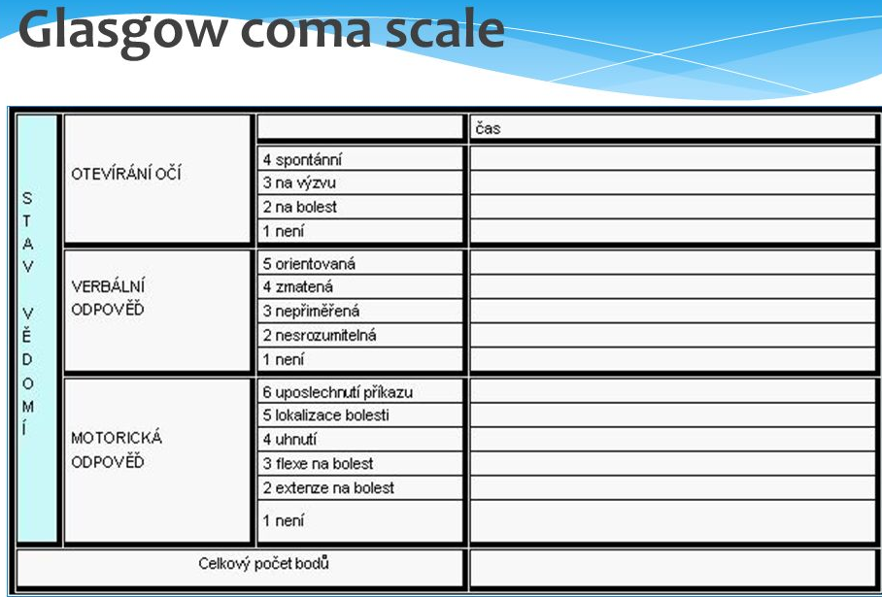
VYŠETŘOVACÍ METODY A SKÓROVACÍ SYSTÉM PŘI PORUCHÁCH VĚDOMÍ
Glasgow Coma Scale (GCS)
je nejznámější a pro praxi nejvýhodnější skórovací systém. Je to nejvíce používaná škála pro rychlé a jednoduché zhodnocení hloubky poruch vědomí. V podstatě jde o aplikaci podnětů, jednak verbálních, jednak bolestivých a sledování odpovědi nemocného, která je buď verbální nebo neverbální
15 bodů je nejvyšší počet a odpovídá stavu plného vědomí (spontánně otevře oči, normální volní hybnost, adekvátní slovní projev)
3 body jsou nejnižší počet a odpovídá naopak hlubokému kómatu, jedinec nereaguje na slovní ani silné podněty (tlak na sternum, mandibulu, nehtová lůžka)
Porucha vědomí v GCS:
  lehká porucha vědomí má 13 a více bodů
  střední porucha vědomí 9 – 12 bodů
  těžká porucha vědomí méně než 8 bodů
U nestabilních pacientů je třeba vyšetřovat vědomí každých 5-10 minut, stabilizaci každé 4 hodiny.
U stabilních pacientů sledujte doporučení lékaře

Slide 16
Jiné testy
Mini-Mental states Examinations (MMSE)
metoda testuje, jak nemocný je orientován, místem a časem, zda si dokáže zapamatovat tři slova – hned a po jisté latenci. Nemocný počítá – odečítá od stovky sedmičku, pojmenovává předměty. V testu je též plnění daných úkolů a překreslování obrázku, opakuje věty
Wechslerova škála paměti
poskytuje informace o slovní a zrakové paměti, zvláště testuje okamžité i oddálené vybavení. Testuje orientaci, logickou paměť, zapamatování si dvojce slov a tváří, seznam slov, zrakovou reprodukci, uspořádání čísel a písmen.
Bender-Gestaltův test
test testuje schopnost obkreslit obrazce se stoupající náročností
Stroopův test
vhodný k posouzení míry pozornosti, mentální pružnosti, psychomotorického tempa a adaptace na zátěž
U nemocných demencí hodnotíme i nekognitivní projevy, jako je chování, míra demence (Hamiltonova škála), stupeň celkové integrity (škála ADL – aktivity denního života)

Slide 17
Objektivní neurologické vyšetření v bezvědomí
Vlastní objektivní neurologické vyšetření je limitována a jeho hlavním úkolem je odlišit ložiskovou strukturální mozkovou poruchu (např. nitrolební krvácení, trauma) od difúzní metabolické léze
  Na hlavě sledujeme postavení očních bulbů, tvar a reakci zornic
  Sledujeme symetrii obličeje v klidu a grimasu při bolestivé reakci zornic
  Sledujeme symetrii obličeje v klidu a grimasu při bolestivé reakci. Jako bolestivý podnět používáme tlak pod úhlem mandibuly
  Na horních a dolních končetinách sledujeme spontánní i provokovanou hybnost, svalový tonus, rychlost poklesu nebo pádu končetiny po jejím zvednutí, ze spastických jevů především reflex Babinského
Z pomocných vyšetření je důležitý:
  akutní biochemický screeaning
  toxikologické vyšetření
  CT
  MR
  vyšetření likvoru

Slide 18
HLAVNÍ OBLASTI OŠETŘOVATELSKÉ PÉČE
1/plnění ordinací a pokynů lékaře, odběr biologického materiálu
2/měření fyziologických funkcí, hodnocení stavu vědomí
3/péče o dýchací cesty
4/hygienická péče, péče o sliznice, dutinu ústní a oči
5/prevence proleženin
6/péče o vyprazdňování
7/péče o výživu
8/ochrana před infekcí
9/rehabilitace
10/péče o permanentní a žilní katetr

Slide 19
Děkuji za pozornost
Zimní semestr
23. října 2020

